Slide 1
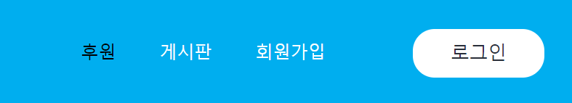
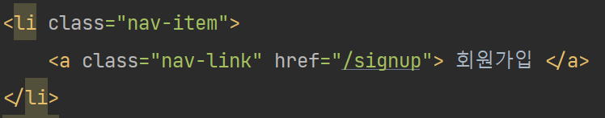
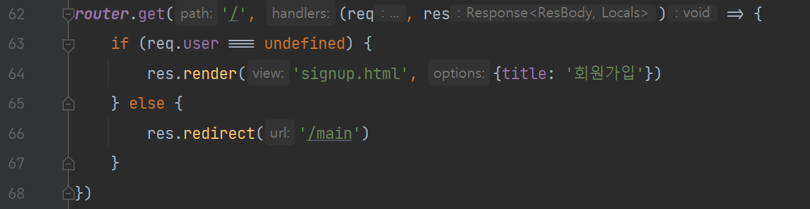
회원가입 버튼을 클릭
GET /signup
로그인 상태일 때: main페이지로
로그인 상태가 아닐 때: signup페이지로
/views/header.html
/server/signup.js

Slide 2
회원가입 버튼을 클릭
GET /signup
로그인 상태일 때: main페이지로
로그인 상태가 아닐 때: signup페이지로
/views/header.html
/server/signup.js

Slide 3
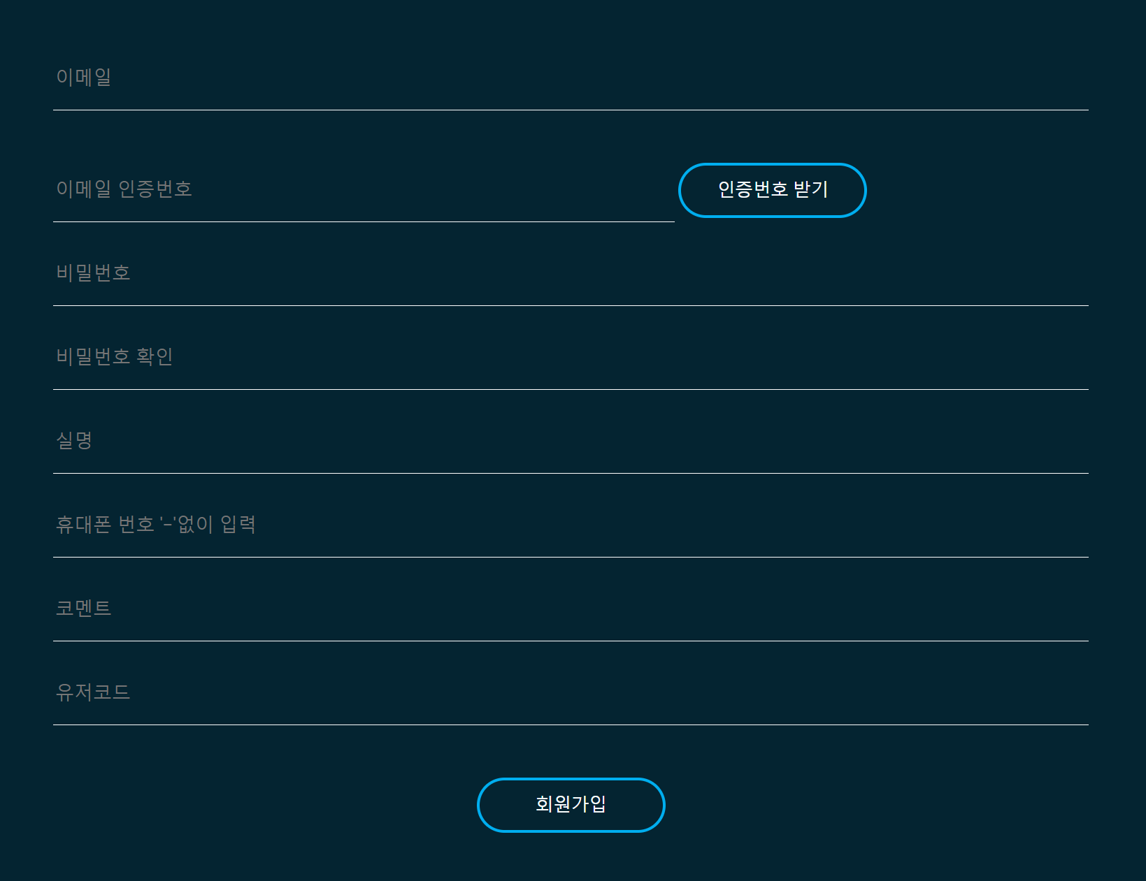
회원가입 버튼을 클릭

Slide 4
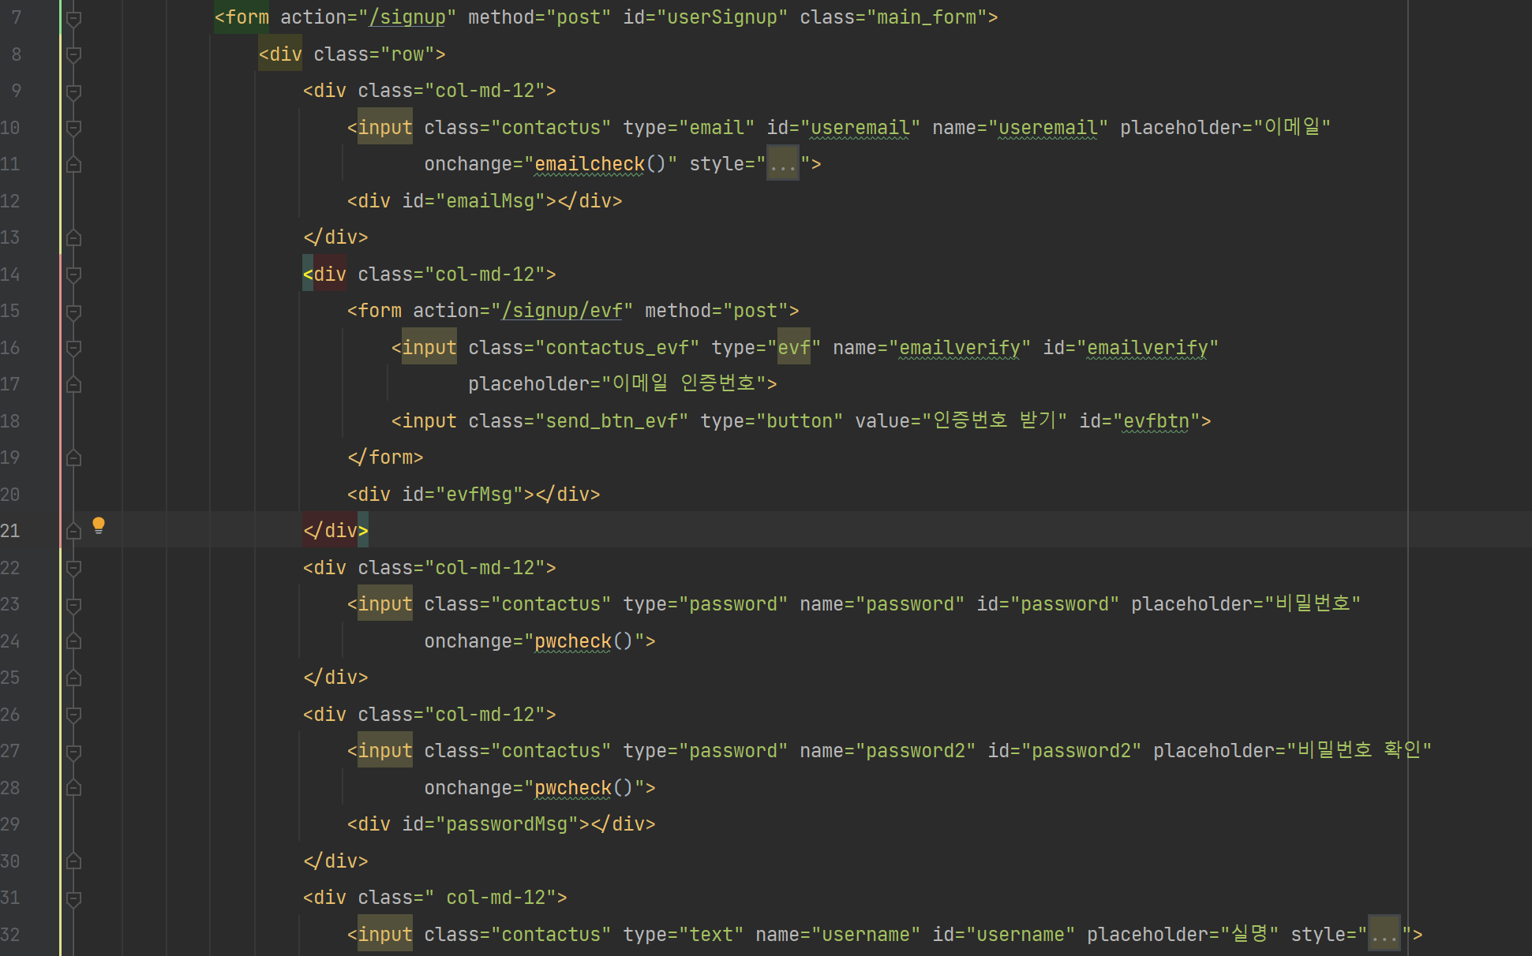
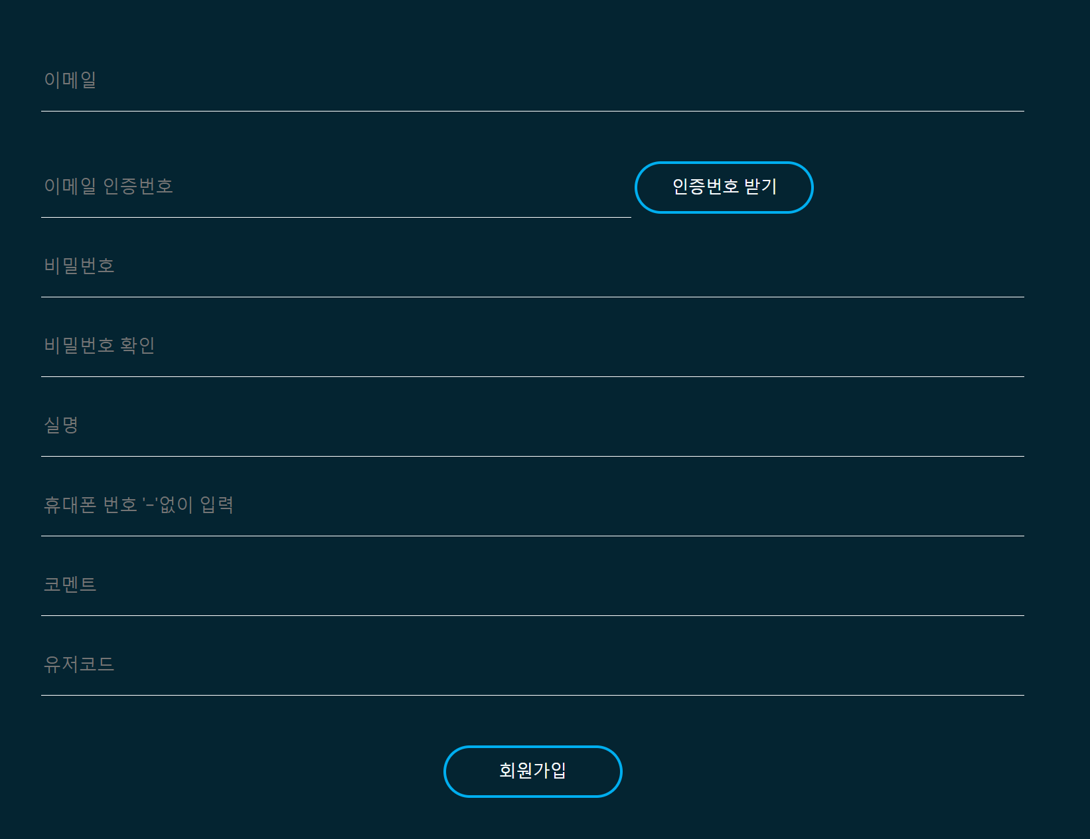
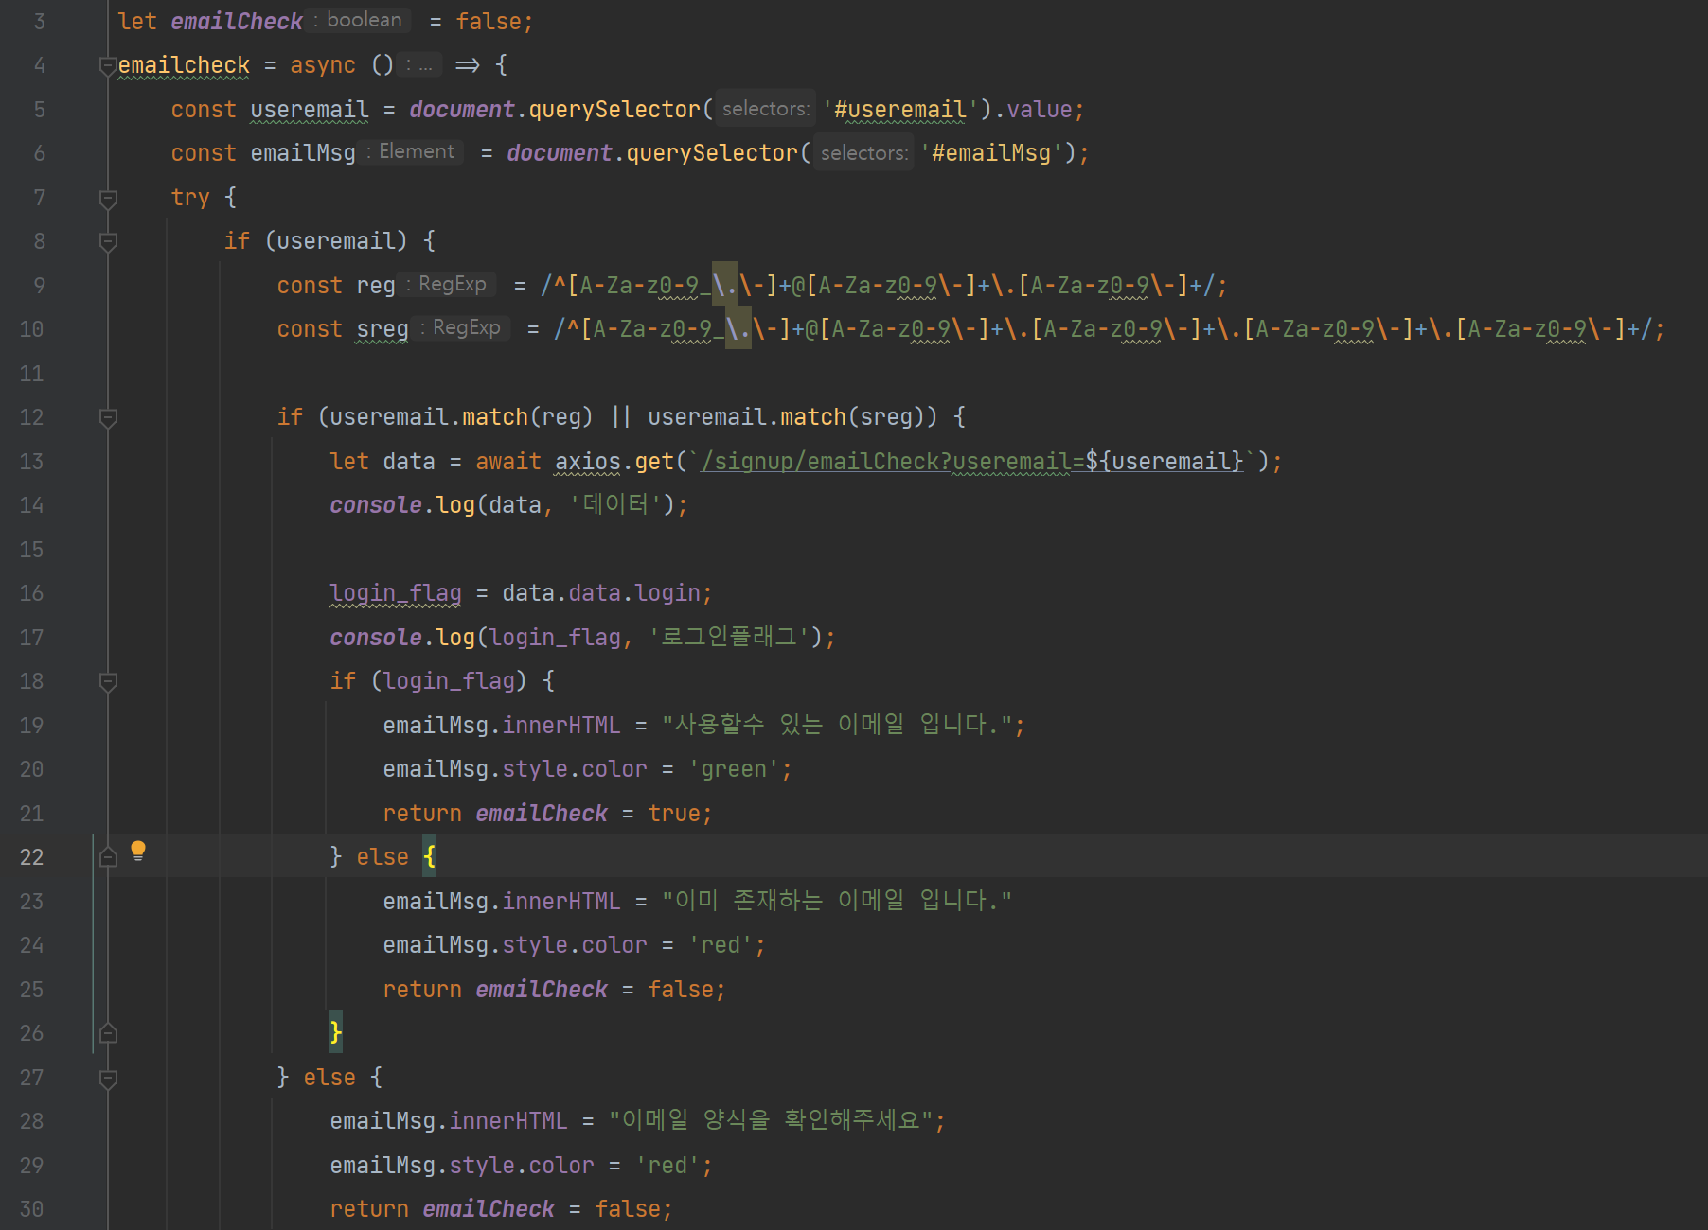
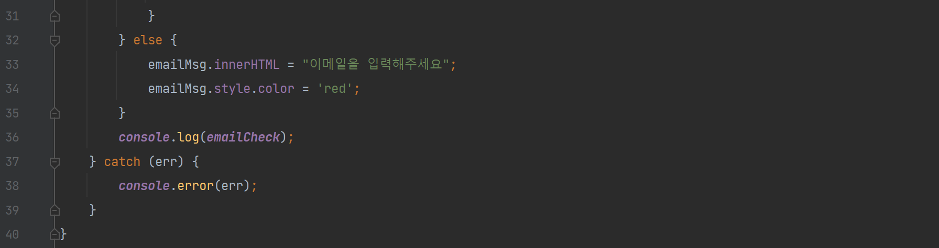
/views/signup.html
input태그 useremail의 값에 변화가 생기면(onchange) emailcheck()실행
정규표현식을 이용하여 입력받은 email이 규칙에 맞는 이메일인지 확인
email의 @앞자리는 A-Z, a-z, 0-9, ‘.’, ‘-’만 사용가능
email의 @뒷자리는 A-Z, a-z, 0-9, ‘-’ 만 사용가능
.을 기준으로하여 ‘gmail’.’com’, ‘naver’.’com’ 이나
‘g’.’yju’.’ac’.’kr’ 과 같은 주소만 올수있음
/views/public/src/signup.js

Slide 5
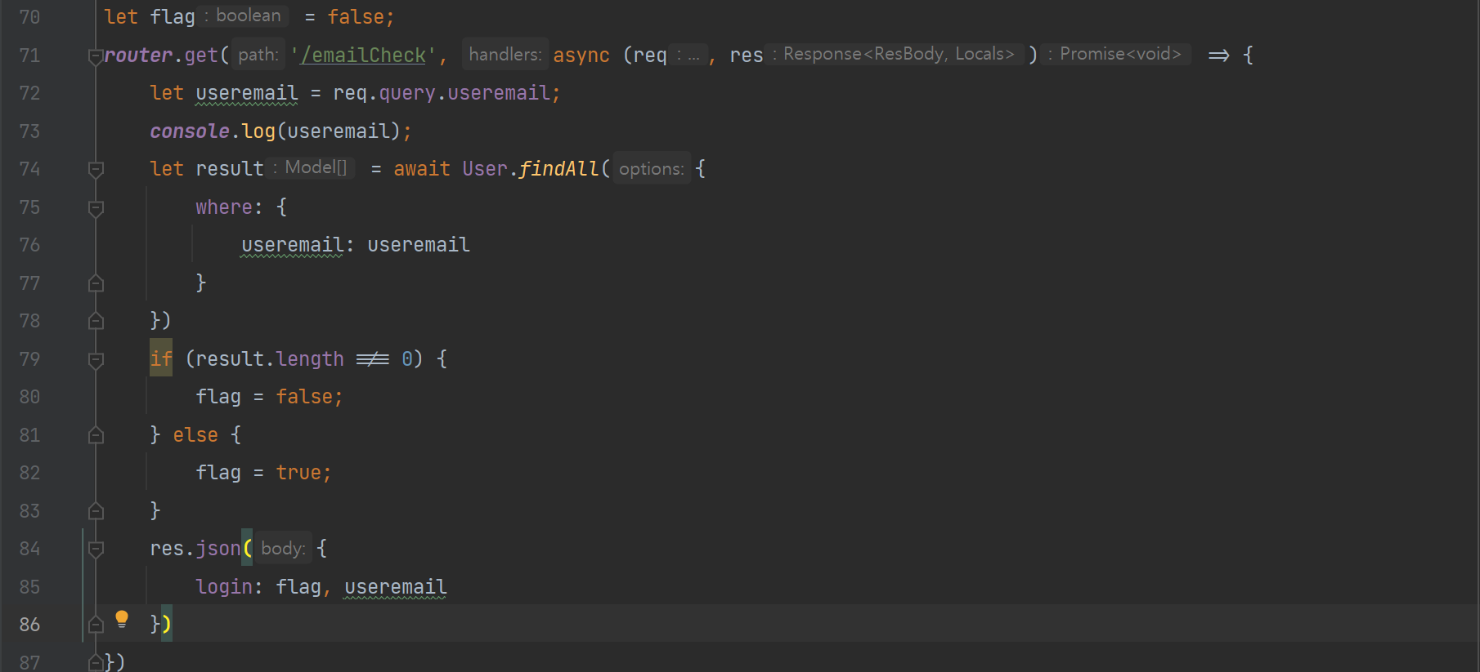
입력받은 이메일이 규칙에 맞다면
GET /signup/emailCheck 에 useremail 키에 입력받은useremail 값을 넣어서 보냄(url주소처리)
키 useremail의 값인 useremail을 useremail에 저장
users테이블에 입력받은 useremail이 존재하는지 확인
만약 존재한다면 flag를 false로
존재하지 않는다면 flag를 true로 설정
/views/public/src/signup.js
키 login에 값인 flag 담아 data에 넘김
/server/signup.js

Slide 6
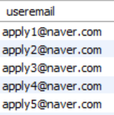
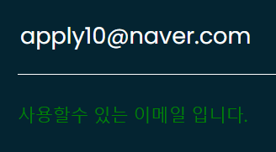
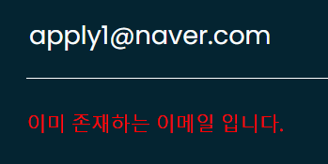
넘겨받은 login의 값(flag)를 login_flag에 저장
만약 login_flag가 true이면 사용할수있는 이메일 메시지 전송
만약 login_flag가 false이면 중복 이메일 메시지 전송
/views/public/src/signup.js

Slide 7
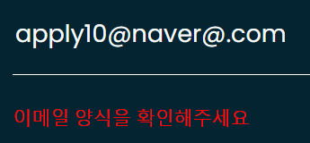
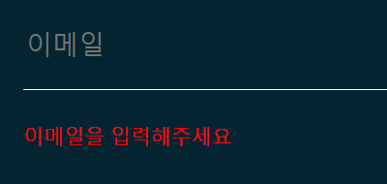
이메일이 규칙과 다르면 에러메시지 전송
이메일을 입력 후 내용을 지워 이메일이 빈칸이면
/views/public/src/signup.js

Slide 8
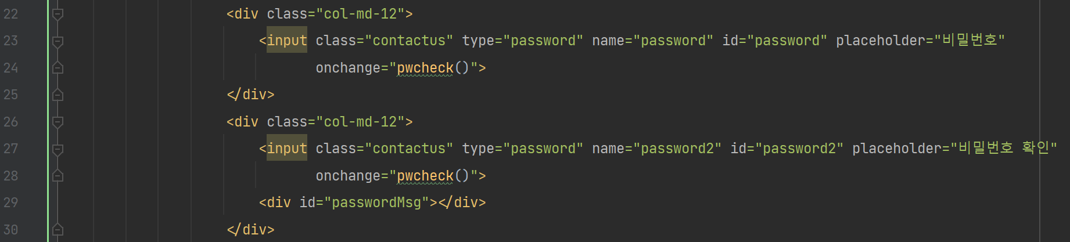
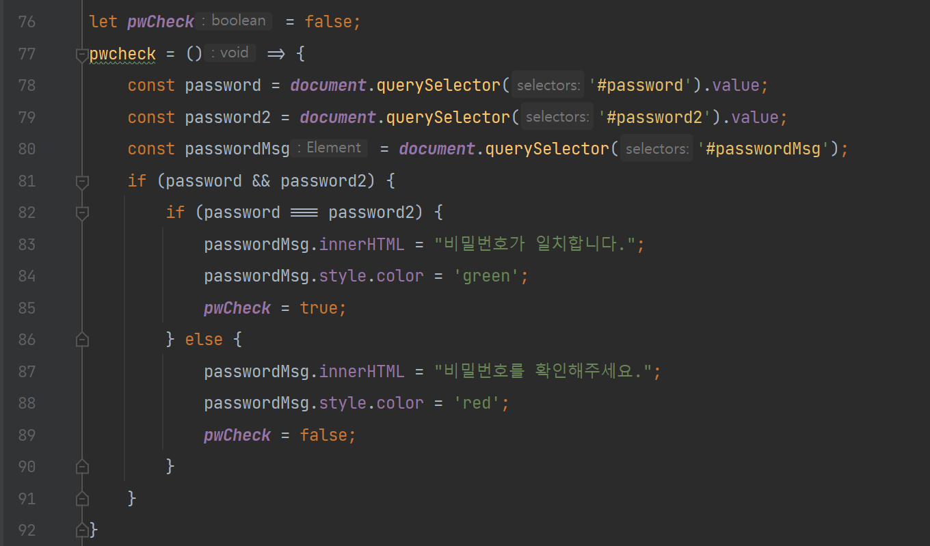
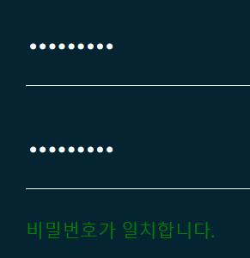
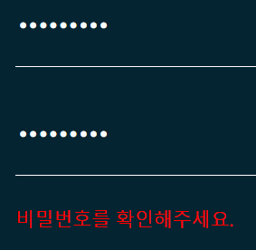
/views/signup.html
input태그 password와 password2의 값에
변화가 생기면(onchange) pwcheck()실행
만약 password와 password2가 같다면 비밀번호 일치 메시지 전송
만약 password와 password2가 다르면 비밀번호 미일치 메시지 전송
/views/public/src/signup.js

Slide 9
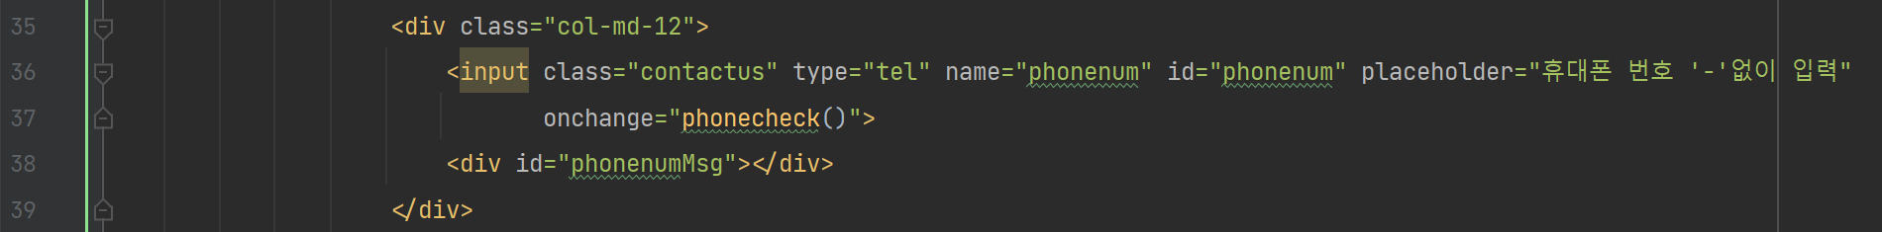
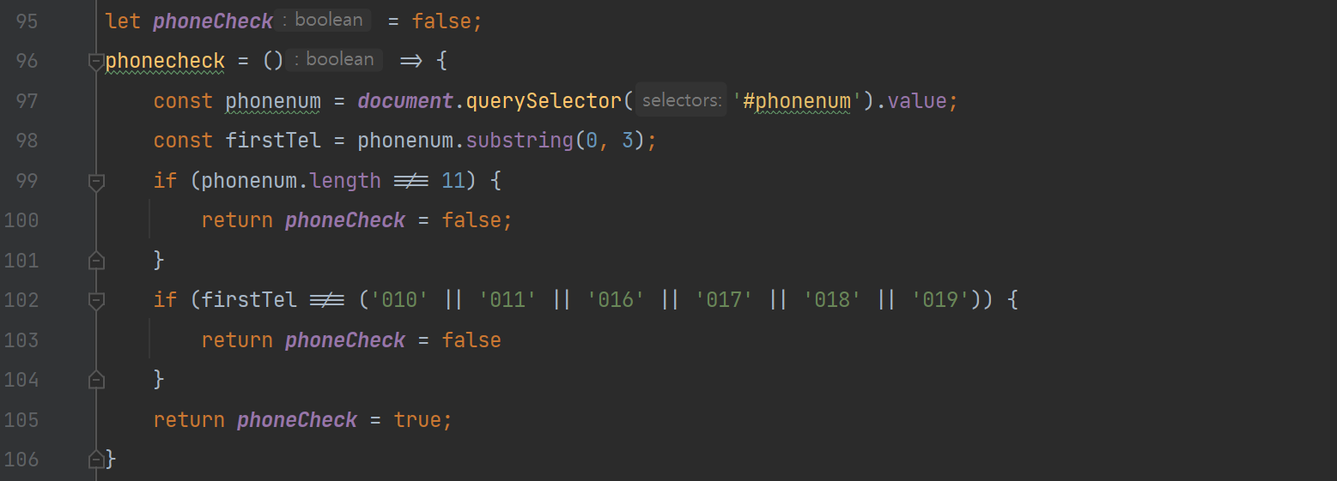
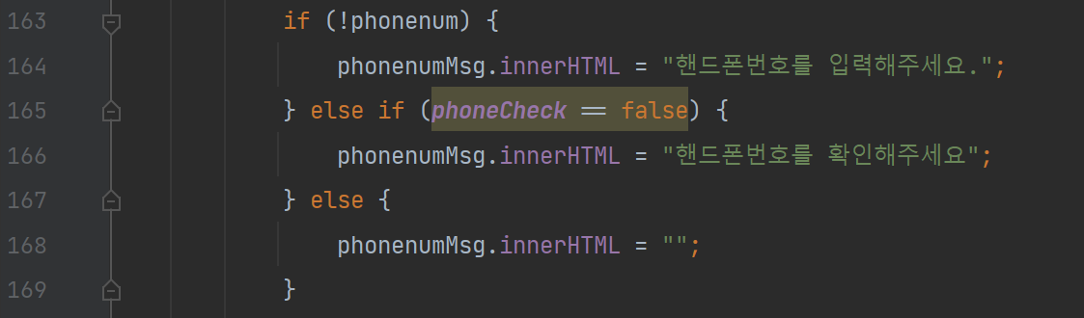
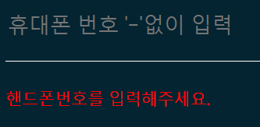
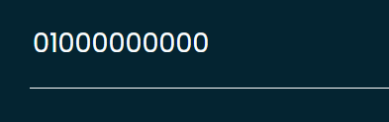
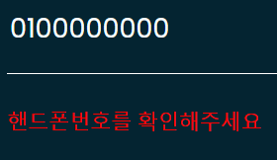
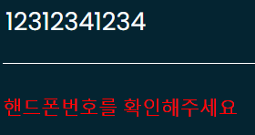
/views/signup.html
input태그 phonenum의 값에 변화가 생기면(onchange) phonecheck()실행
만약 phonenum가 11자리가 아니거나
010, 011, 016, 017, 018, 019로 시작하지 않으면
phoneCheck false
만약 phonenum가 11자리이고
010, 011, 016, 017, 018, 019로 시작한다면 phoneCheck true
phonenum가 공백이면
phoneCheck가 true 이면
phoneCheck가 false 이면
/views/public/src/signup.js

Slide 10
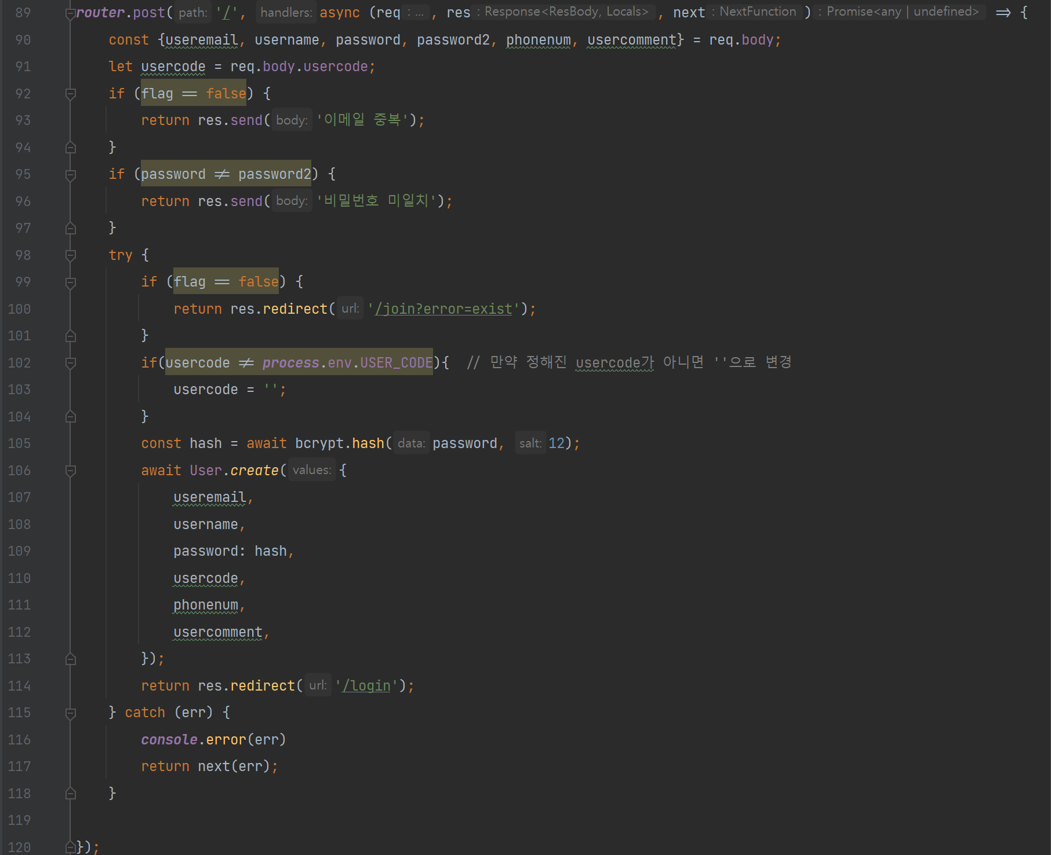
/views/signup.html
POST /signup 회원가입정보를 보냄
password를 암호화한후 모든 정보를
users테이블에 user를 생성
그후 login페이지 실행
/server/signup.js

Slide 11
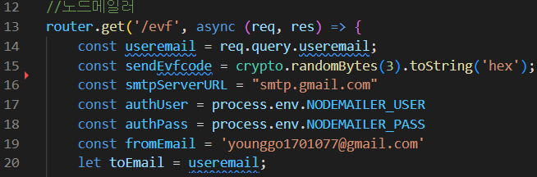
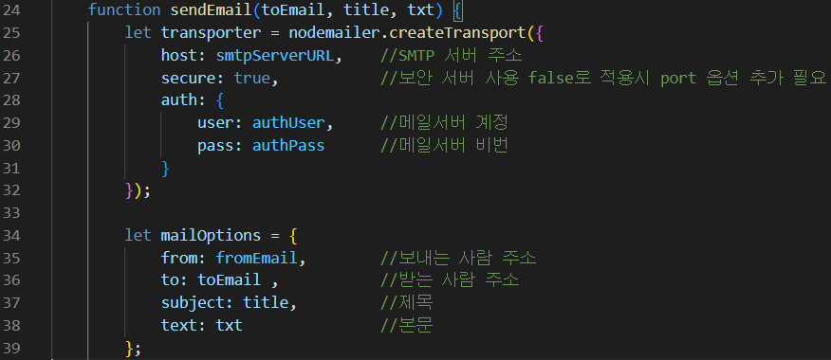
14. Useremail: 쿼리문에서 useremail 값 받아옴 (받는 이메일 주소)
15. sendEvfcode: 헥스 방식으로 3바이트짜리 암호문 생성. 이게 인증번호다.
16. Smtp는 이메일 전송에 사용되는 프로토콜이다.
Gmail 경우 smtp.gmail.com 를 이용한다.
17~18. 이메일을 “보내는“ 구글 계정의 이메일(17)과 구글 계정의 패스워드(18)이다. 구글 경우 2단계 인증을 지원하지 않은 앱에서 로그인 하는 전용 비밀번호를 제공해 그것을 이용했다.
19. 전송하는 구글 이메일
20. 받는 이메일
24. 노드메일러가 제공하는 메소드
패러미터는 각각
(toEmail) 받는 이메일 주소
전송 메일의 제목
내용
25. 전송 이메일 정보 관련 설정하는 메소드. 노드메일러가 제공하는 메소드다.
나머지는 주석과 같다.
27번의 secure는 TLS 이용 여부인데, 데이터 무결성을 지원하는 보안 프로토콜이라고 한다

Slide 12
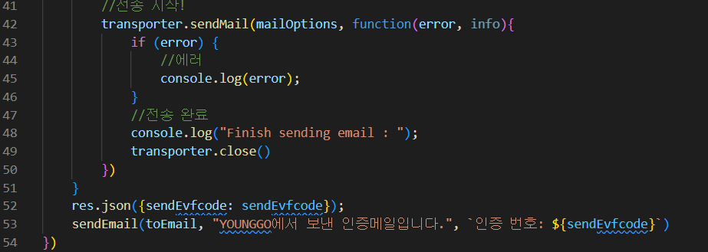
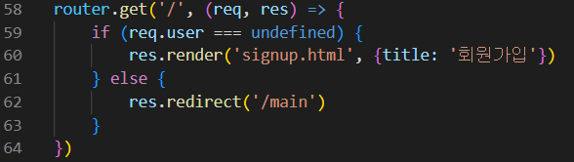
52. 프론트에 암호화된 코드를 다시 넘겨준다. (인증번호)
53. 위에서 선언한 함수 호출
로그인 정보 없으면 singup, 아니면 main으로 보냄

Slide 13
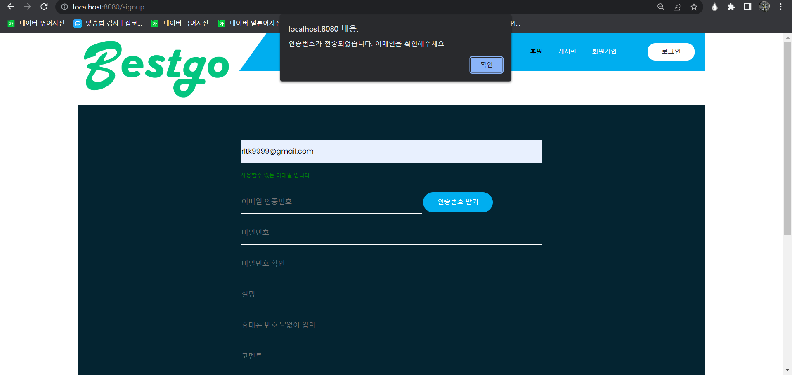

Slide 14
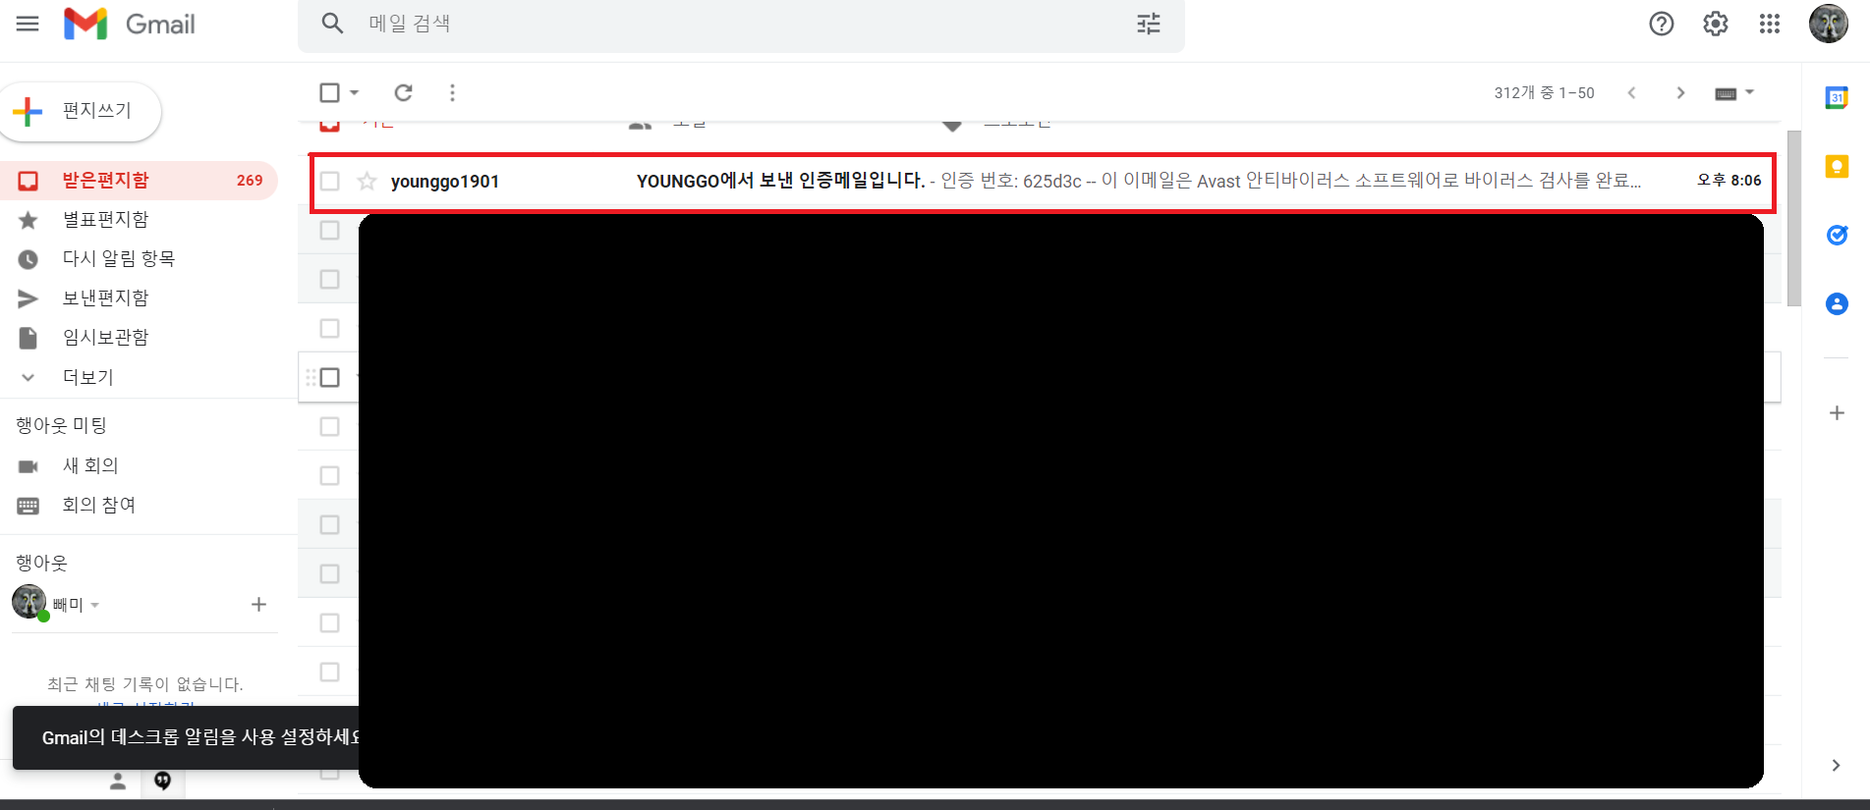

Slide 15
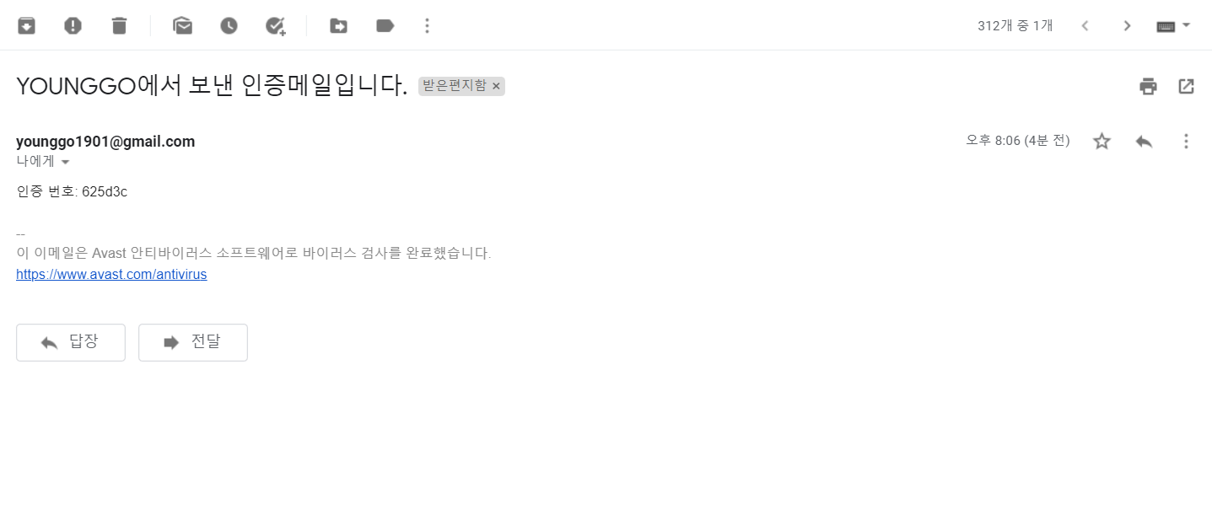

Slide 16
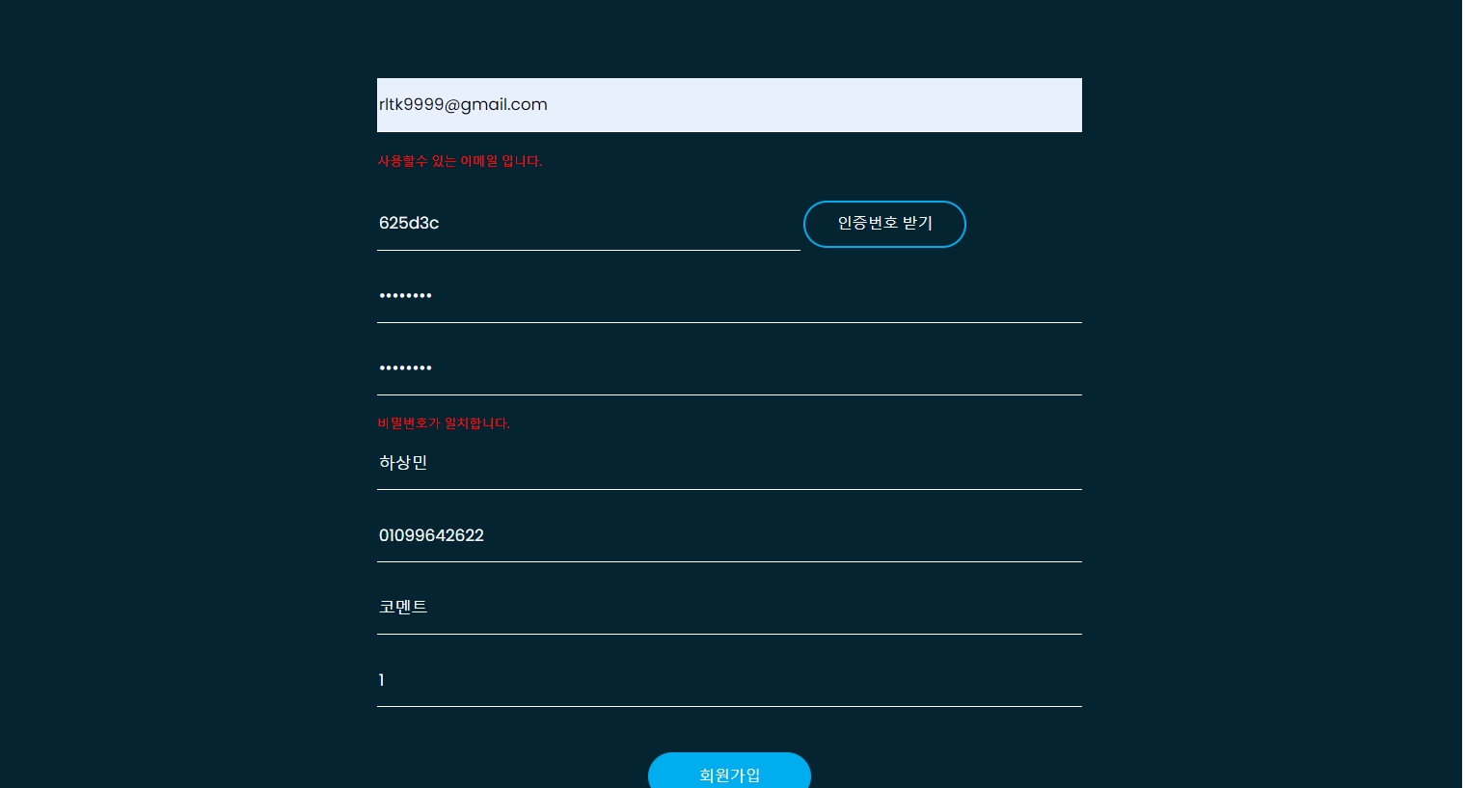

Slide 17
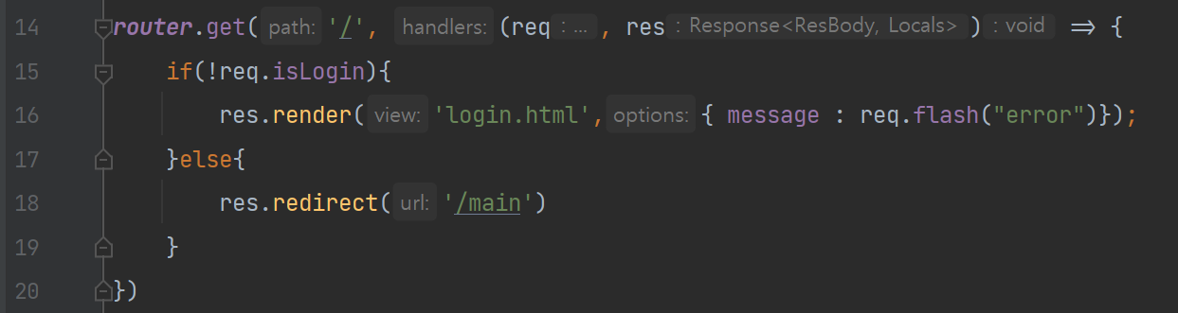
로그인 버튼을 클릭
GET /login
/views/header.html
로그인 상태일 때: main페이지로
로그인 상태가 아닐 때: login페이지로
/server/login.js

Slide 18
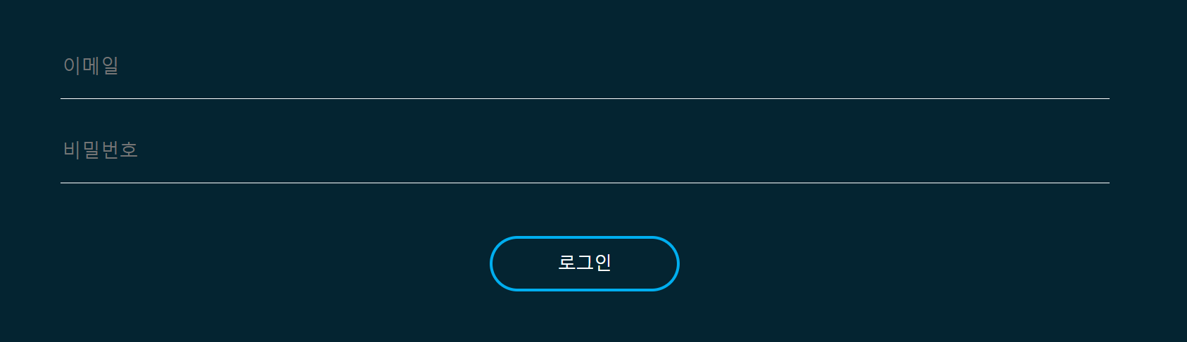
로그인 버튼을 클릭

Slide 19
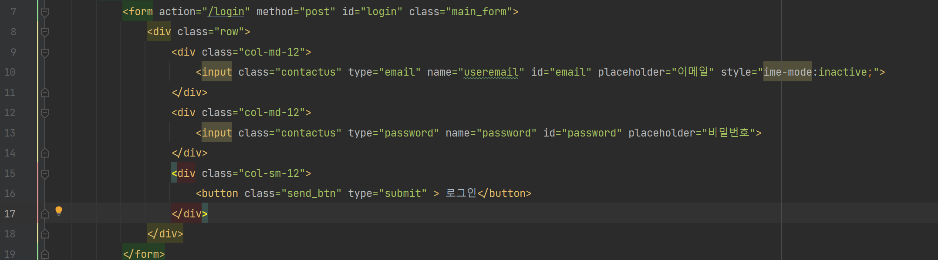
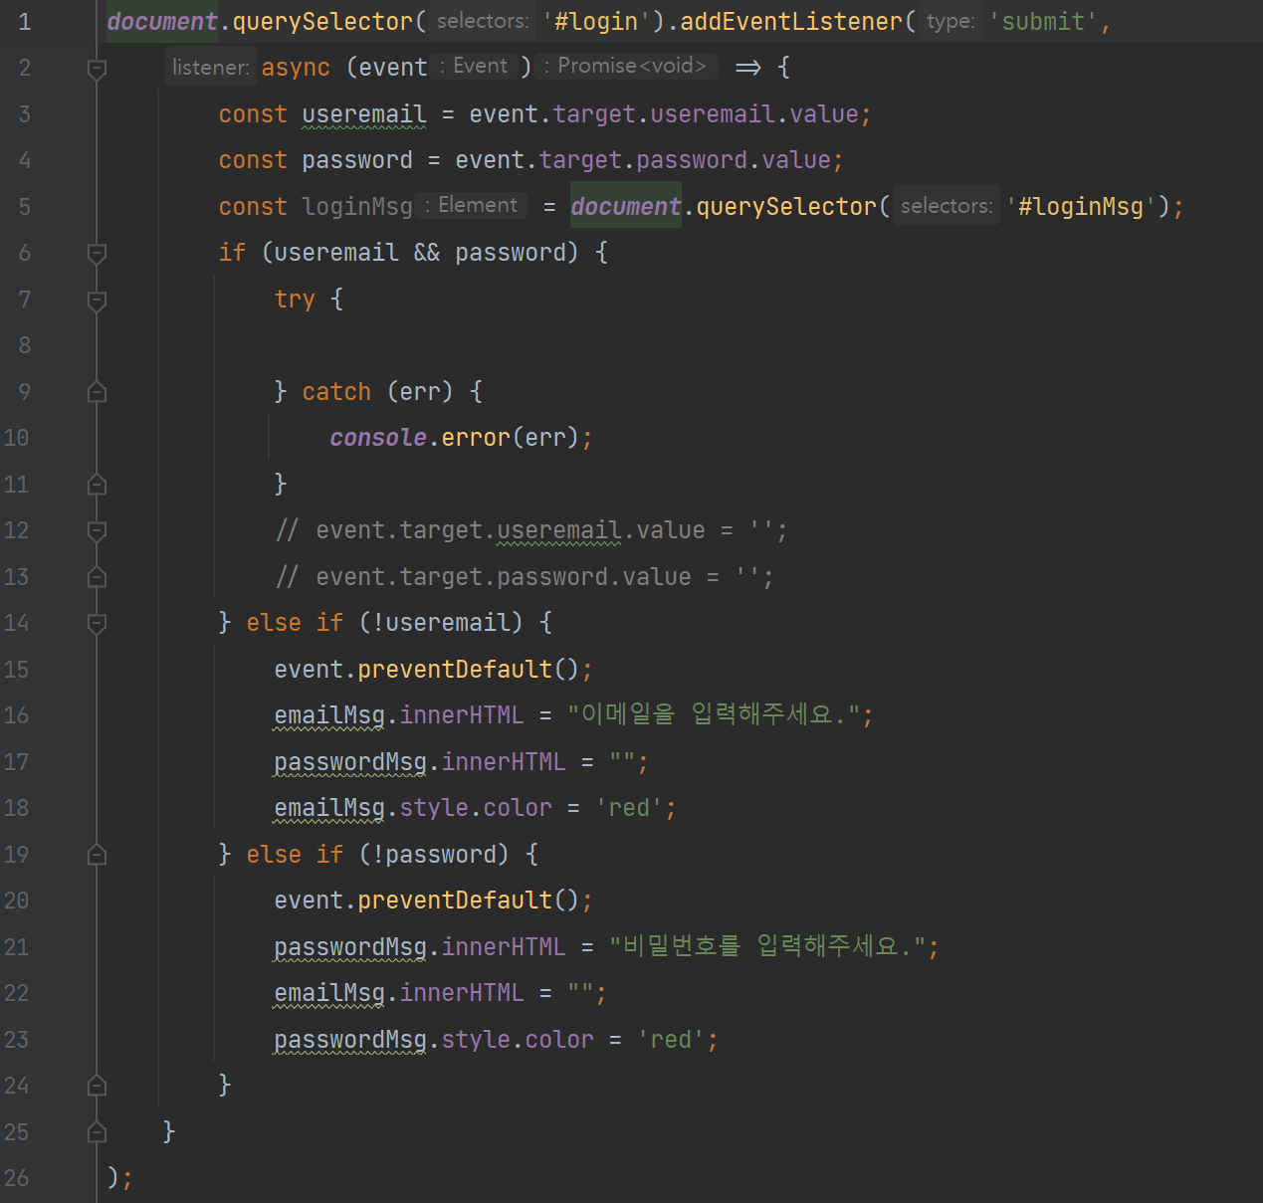
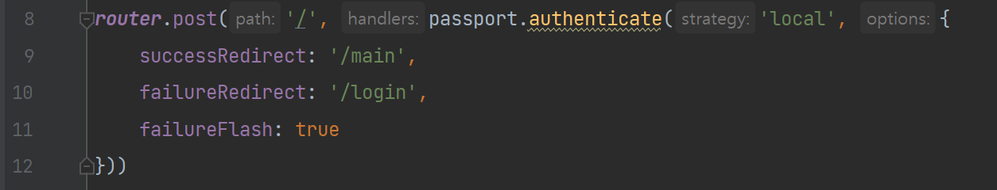
/views/login.html
만약 이메일이나 비밀번호가
공백이 아니면
/views/login.html
POST /login passport 실행
/server/login.js
/views/public/src/login.js

Slide 20
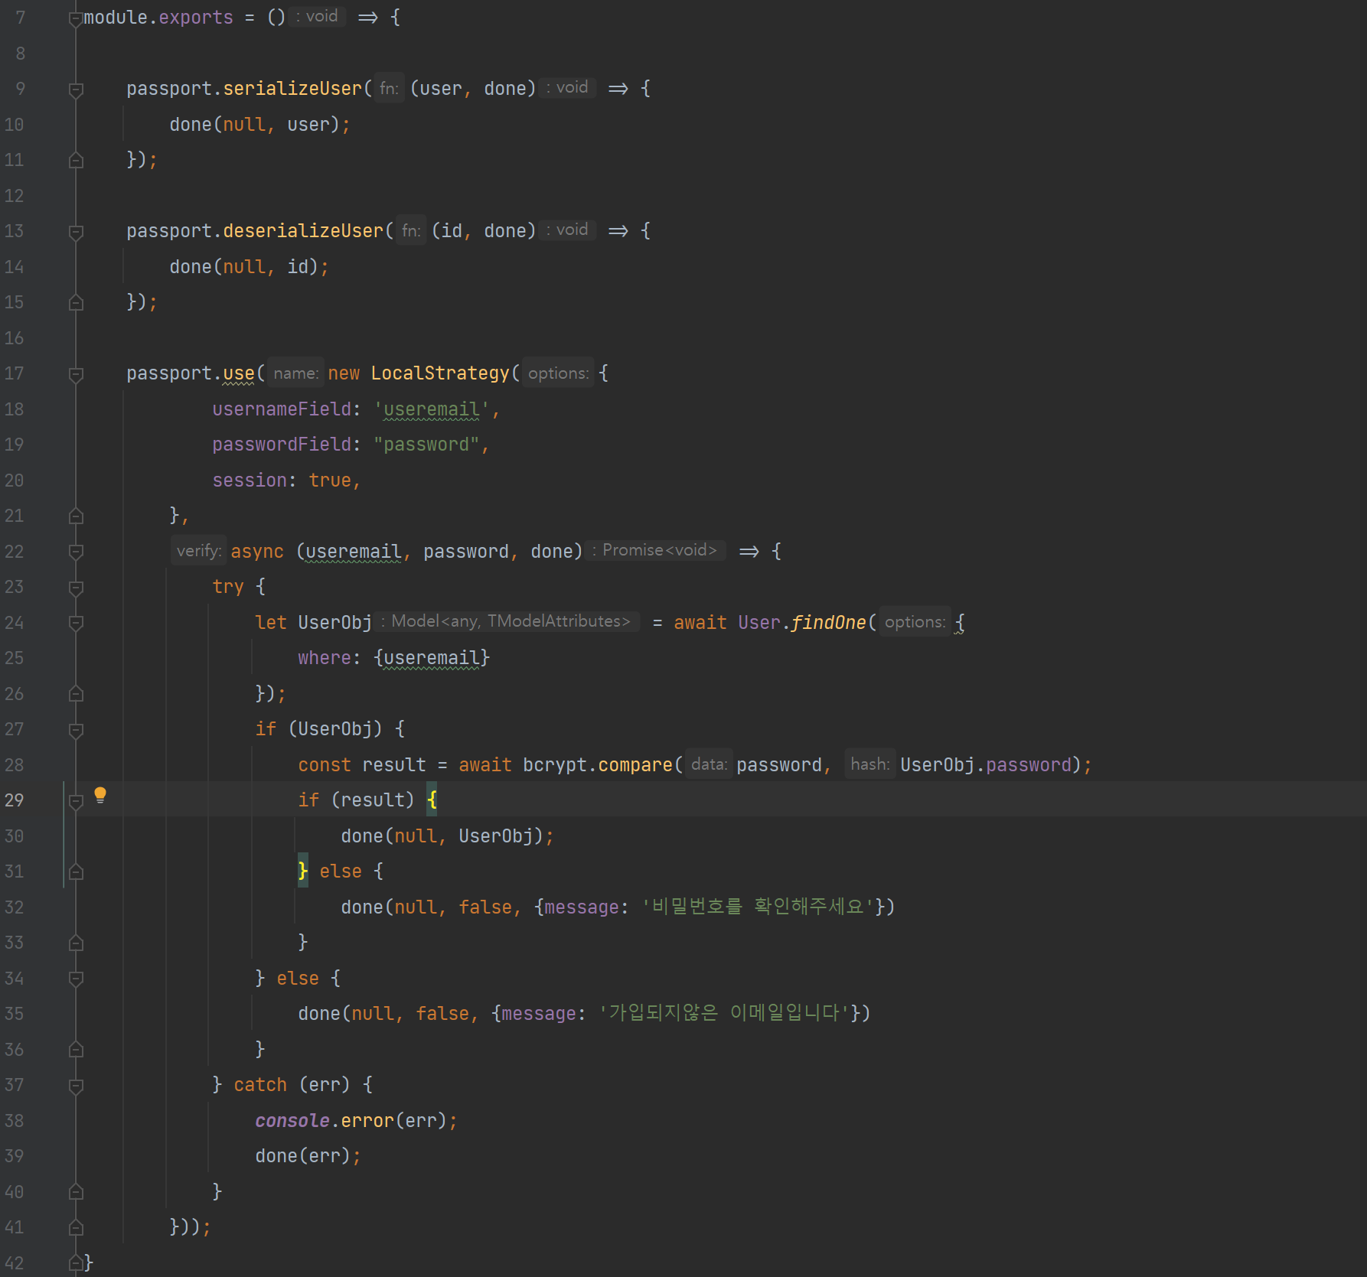
/server/login.js
해당 useremail이 있다면 입력받은 passwor와
db에 저장되어있는 useremail의 암호화된password를 복호화 해서 비교
useremail을 이용하여 해당 useremail이 있는지 검색
같다면 로그인 사용자 정보를 저장
/server/passport.js

Slide 21

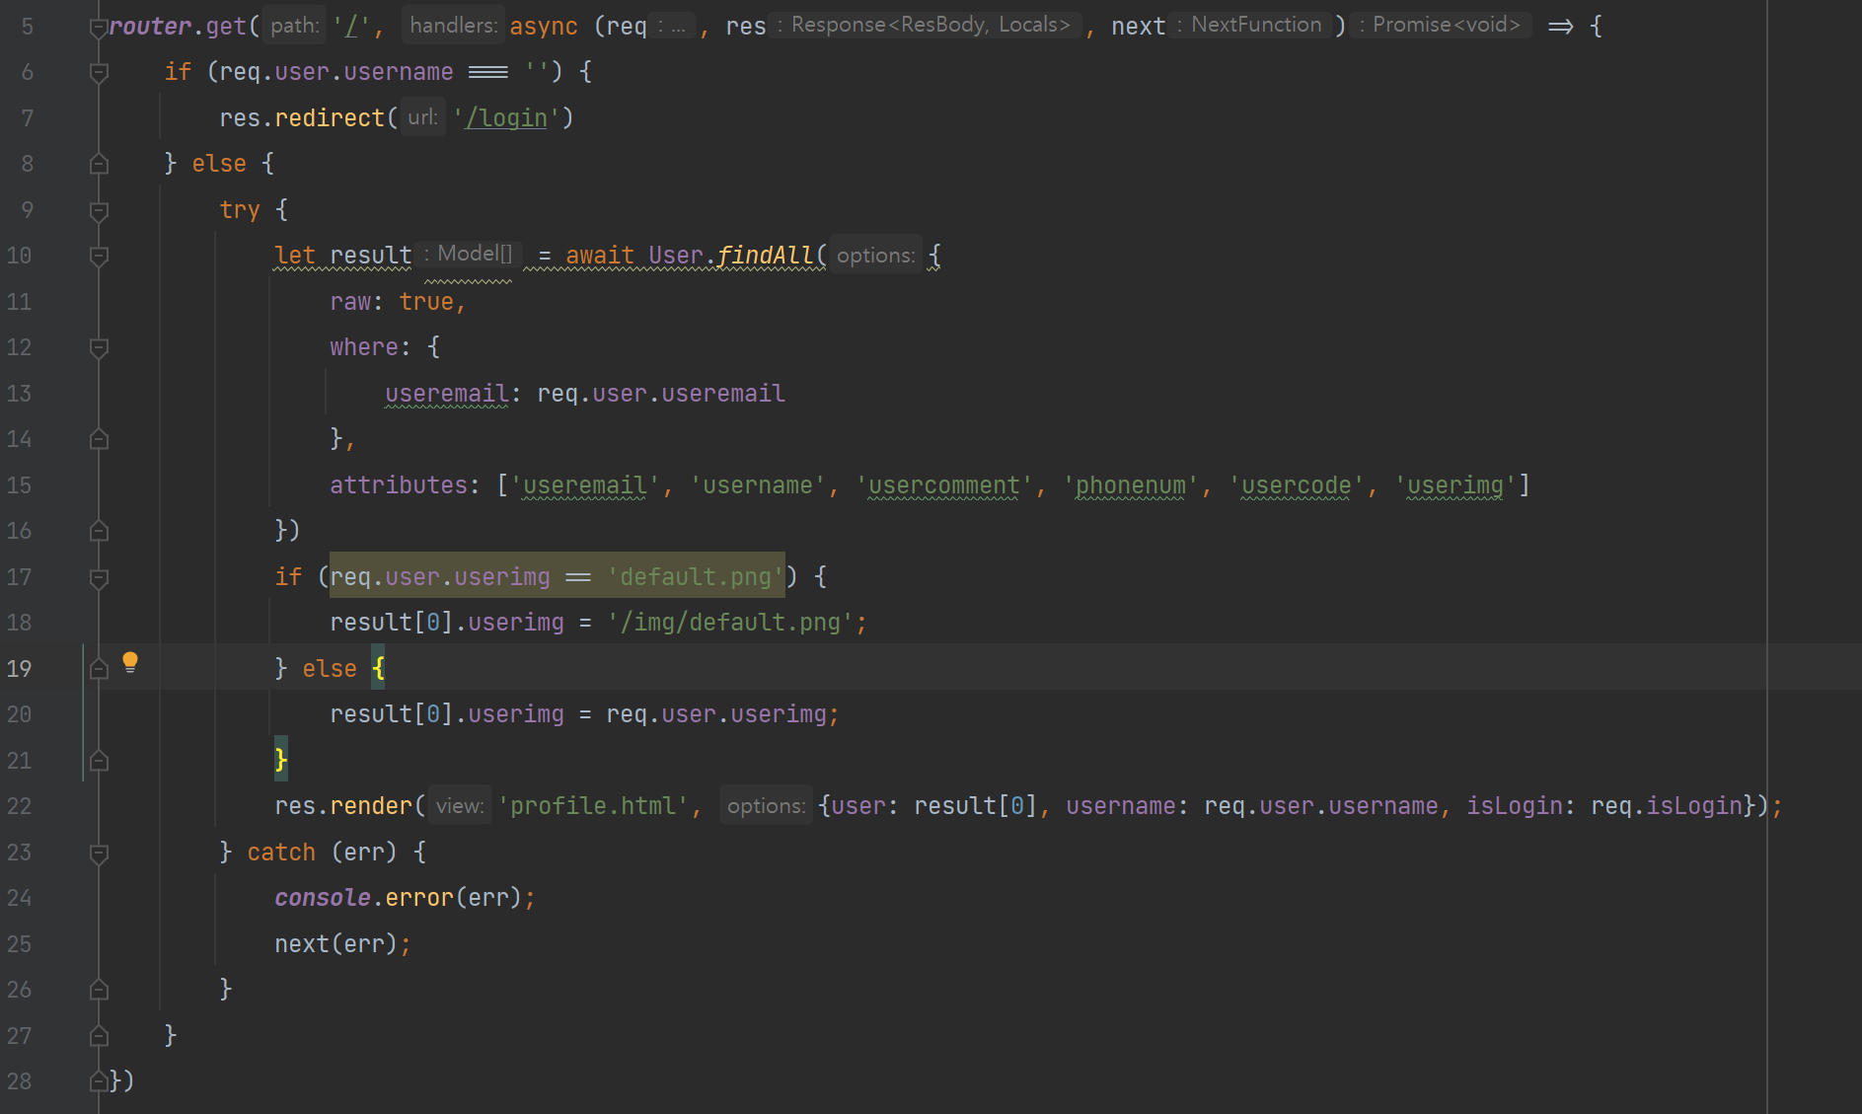
로그인 상태에서 로그인한 사용자의 이름 클릭
/views/header.html
GET /profile
profile 페이지로 user의 정보를 가지고 이동
user(현재 로그인 중인 사용자)의 useremail을 이용하여
user정보를 result에 저장
/server/profile.js

Slide 22
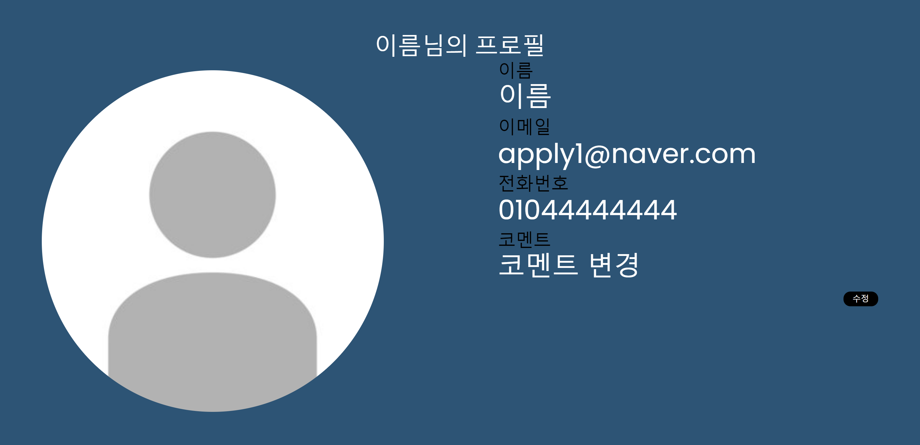
로그인 상태에서 로그인한 사용자의 이름 클릭

Slide 23
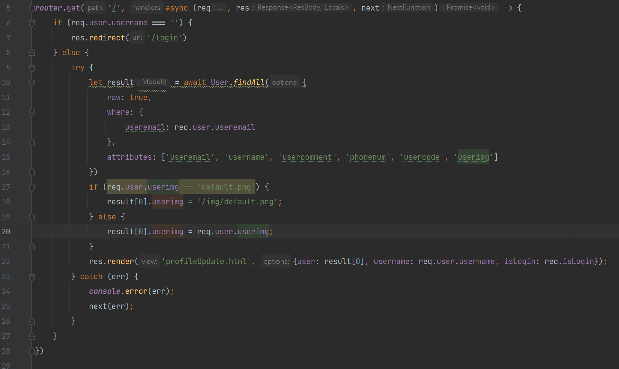
프로필에서 수정 버튼 클릭
/views/profile.html
GET /profileupdate
profile 페이지로 user의 정보를 가지고 이동
user(현재 로그인 중인 사용자)의 useremail을 이용하여
user정보를 result에 저장
/server/profileUpdate.js

Slide 24
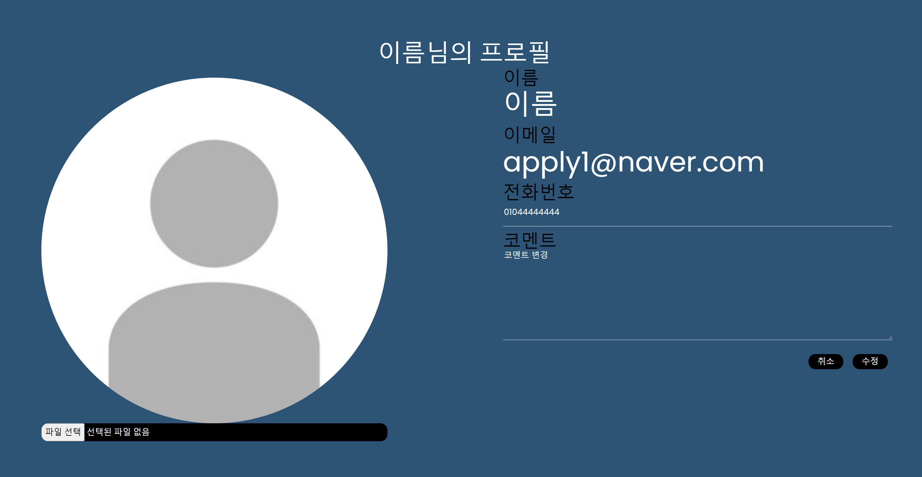
프로필에서 수정 버튼 클릭

Slide 25
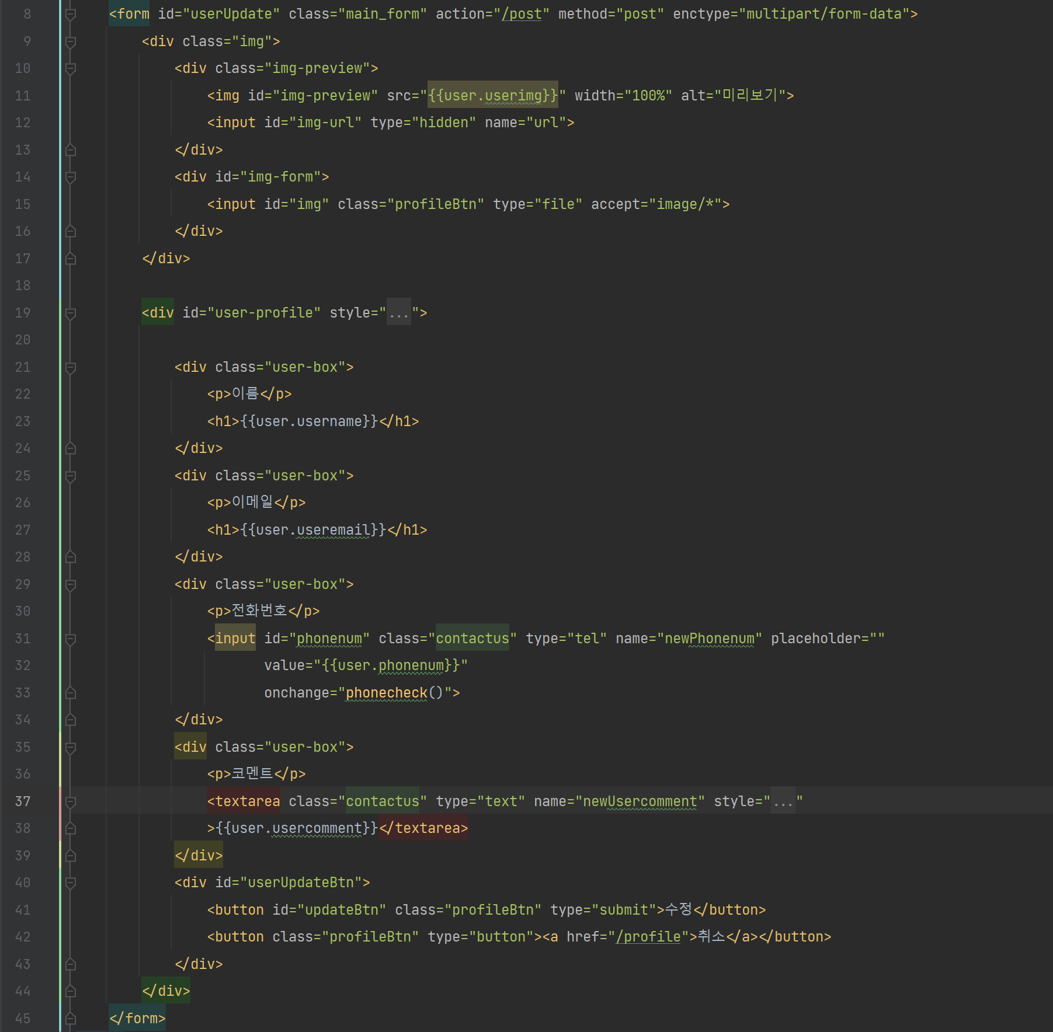
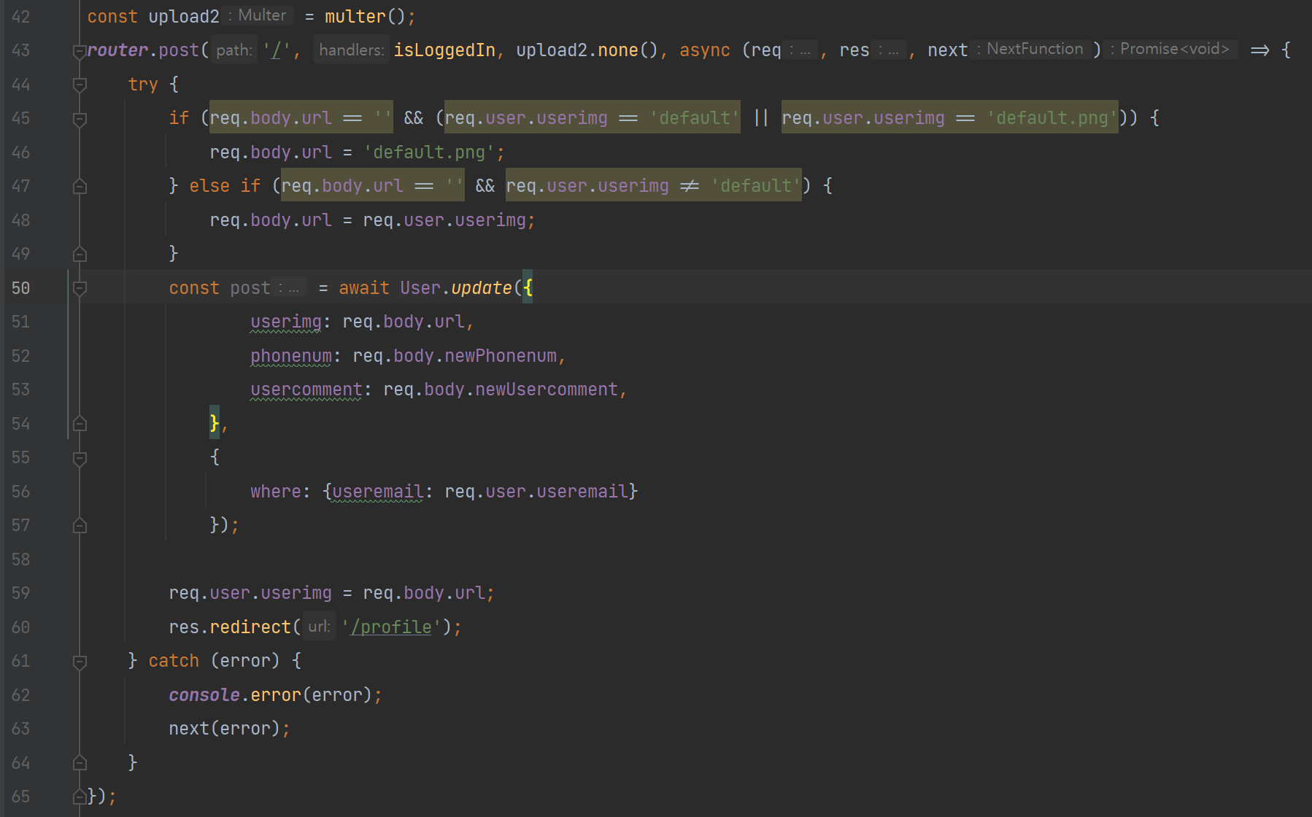
수정 버튼 클릭시
POST /post
/views/profileUpdate.html
/server/post.js

Slide 26
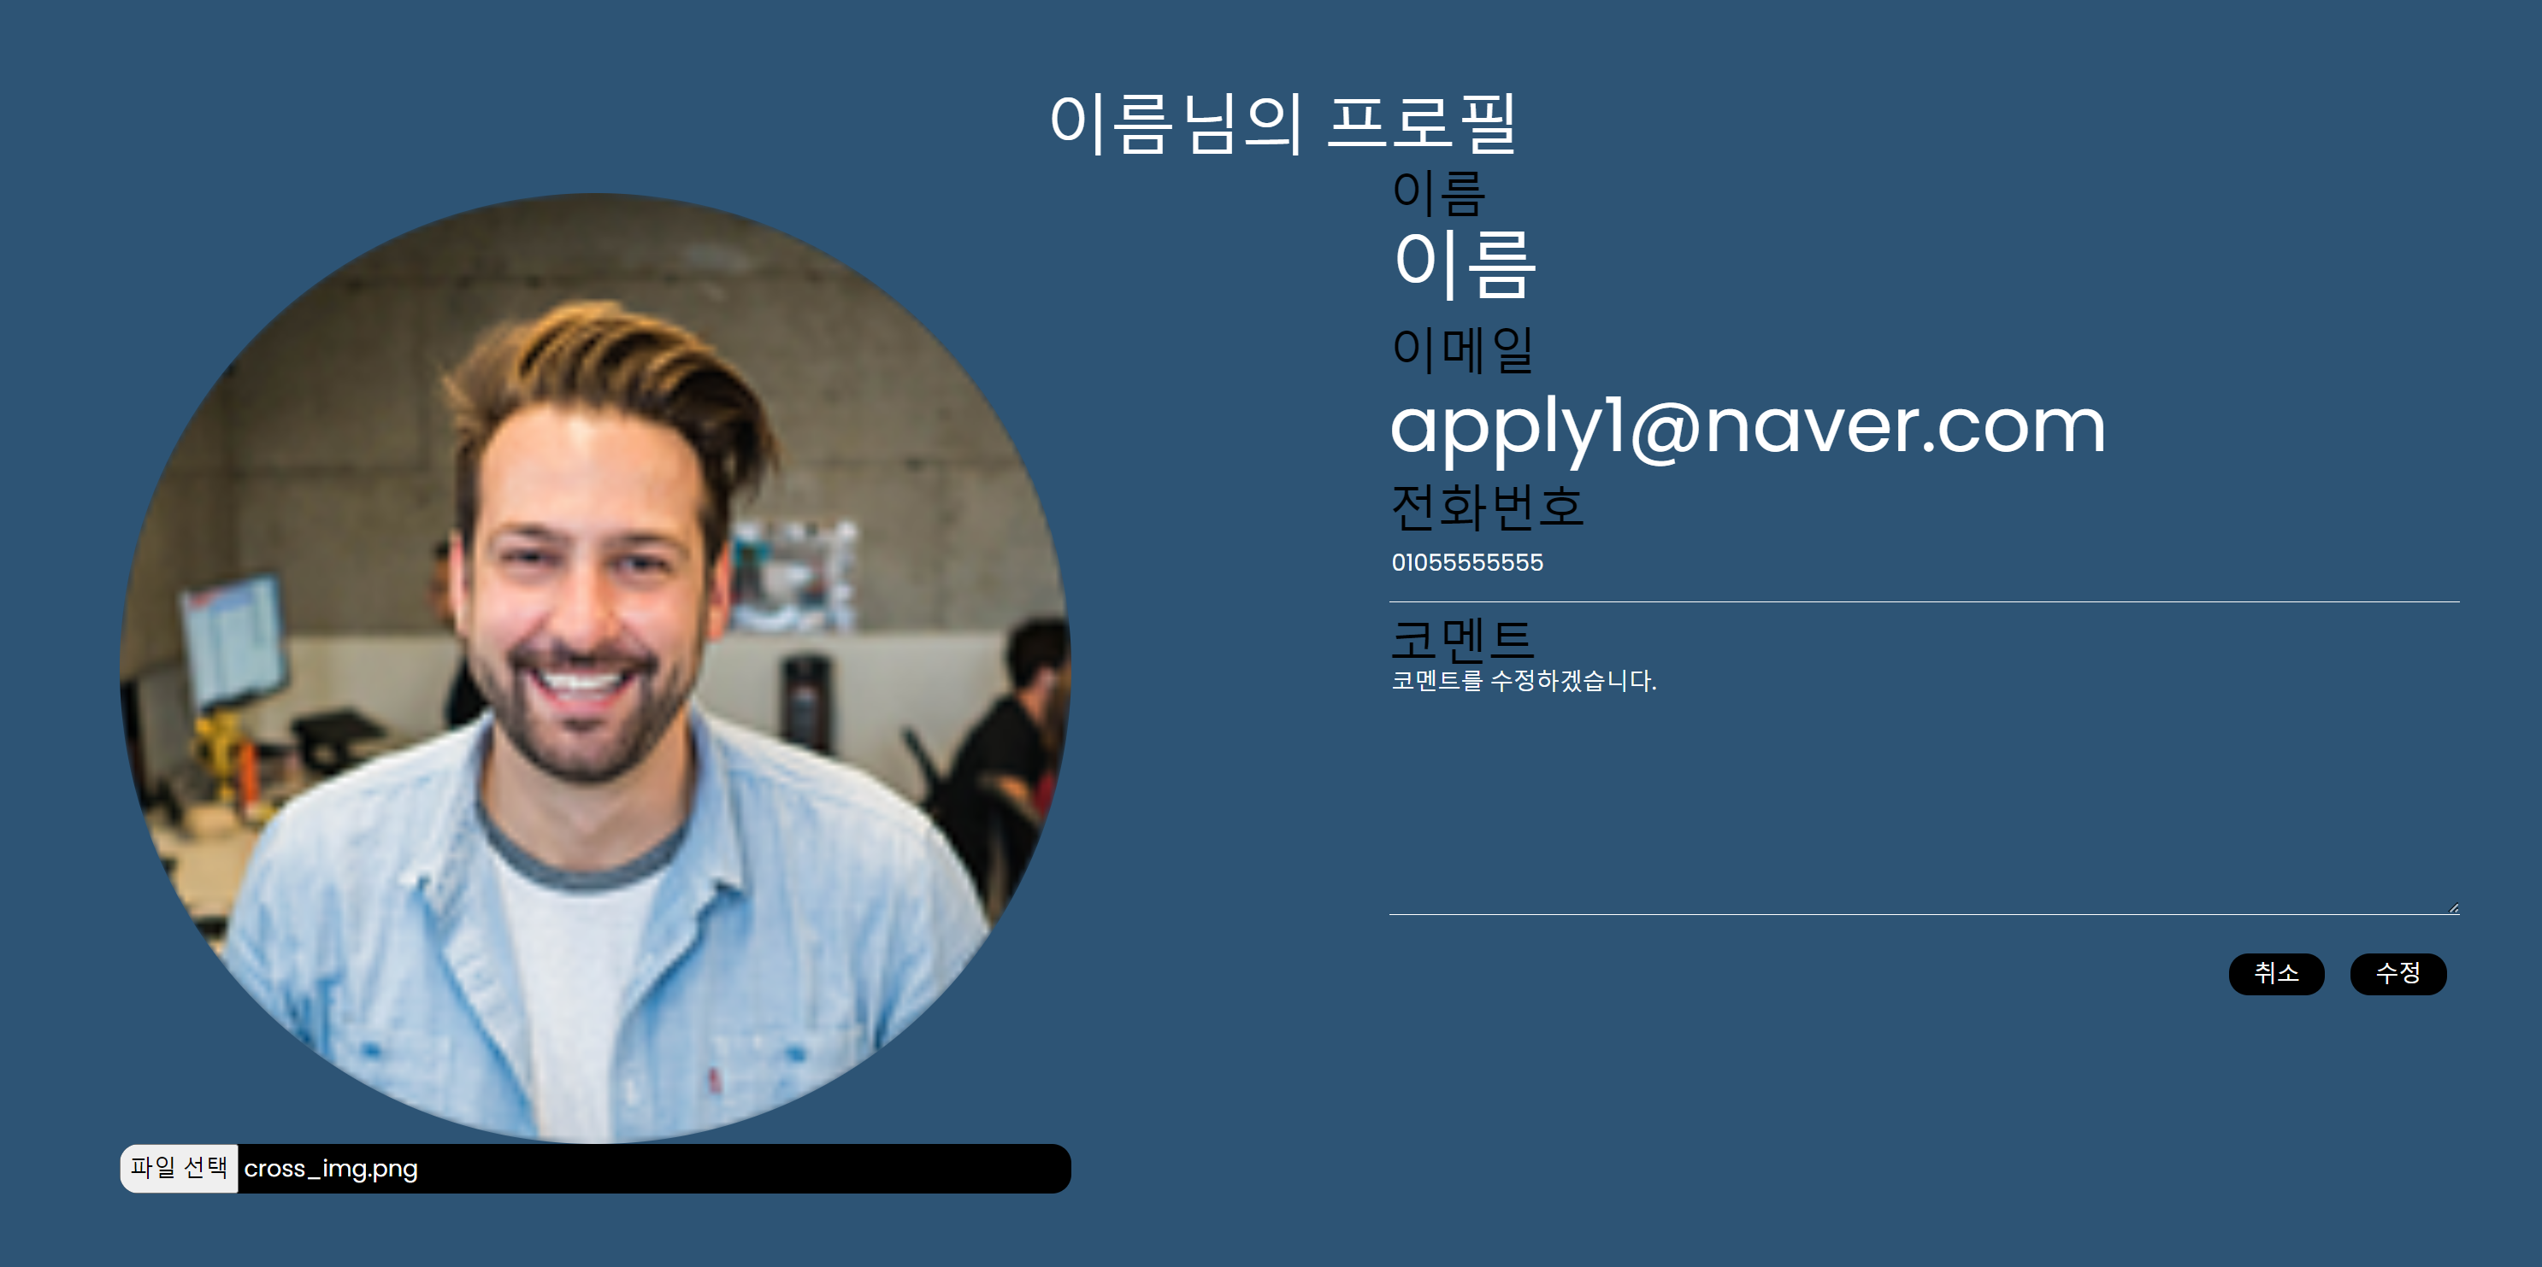
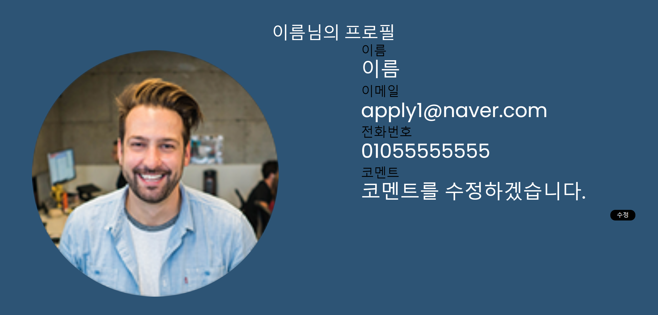
현재 로그인 중인 사용자의 정보를
입력된 내용으로 업데이트
/server/post.js

Slide 27
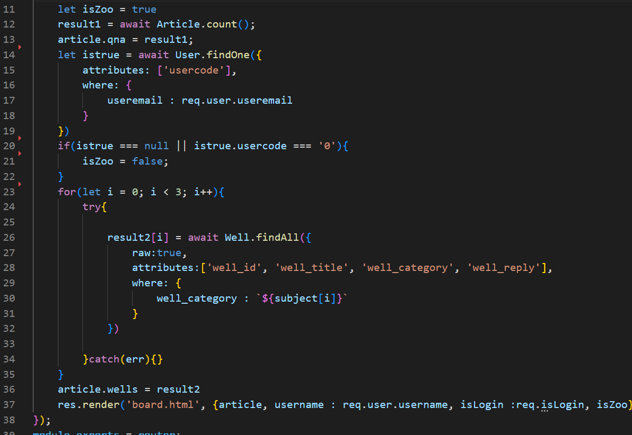
첫 테이블 생성시
질문 목록 을 생성하기 위해서
데이터 베이스에서
wells 테이블(자주하는 질문)
article 테이블(질문 목록)
isLogin(로그인 확인)
isZoo(관리자 확인)
데이터를 board페이지로 넘김

Slide 28
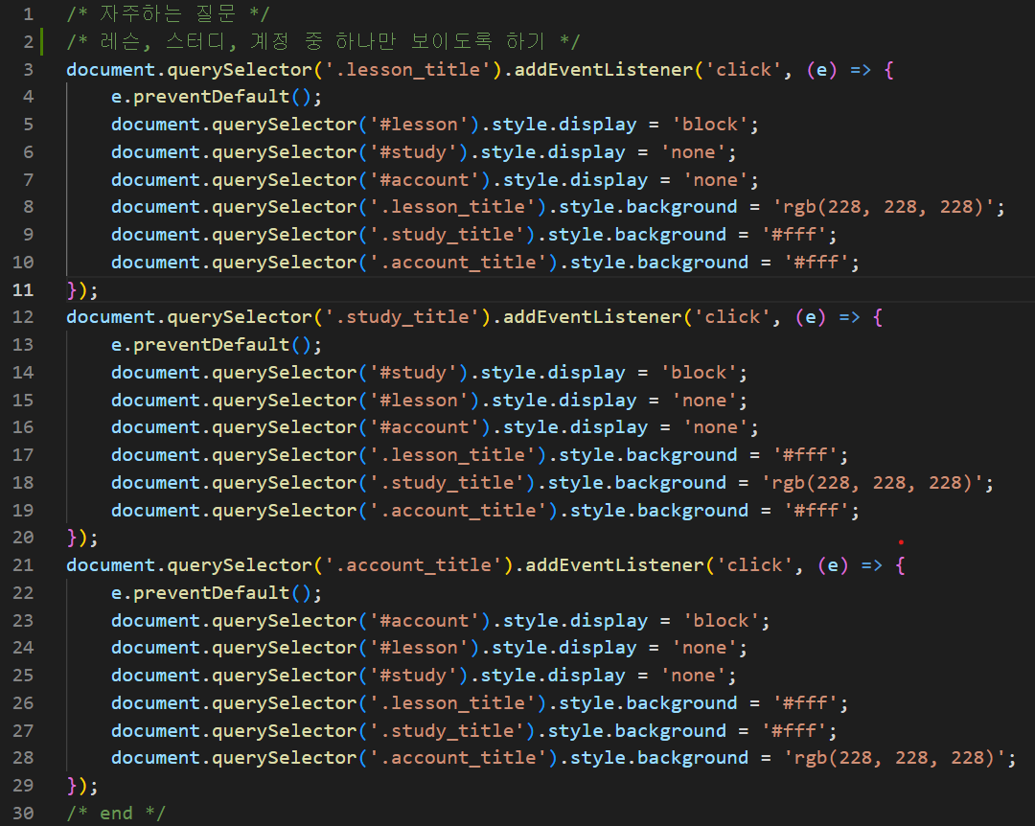
자주하는 질문 관련 js 코드
3 ~ 10 레슨
12 ~ 20 스터디
21 ~ 29 계정
각각 레슨, 스터디, 계정을 눌렀을 때 다른 페이지들이 안보이게 하기

Slide 29







Slide 30

34 ~ 41
글쓰기 버튼을 누를 시 질문을 입력할 수 있는 form태그 보이게 하기
43 ~ 60
글을 입력할 때 로그인, 글 제목, 내용 상태 확인

Slide 31

이건 router.js 내용
게시판 질문글 작성
13~21: 질문글 내용 db에 넣음
22~25: 공백의 답변 내용 넣음
Router.js에서, 질문 글쓰기를 할 경우
해당 질문을 데이터베이스에 넣고
이에 대응하는 공백의 답변 내용도 넣는 코드.
POST /api/board

Slide 32






Slide 33

68 ~ 88
이전 10개의 페이지를 불러오는 태그 생성 후 이벤트 생성

Slide 34

90 ~ 110
10개씩 페이지 만들기
해당 페이지 클릭시
해당 페이지 불러오기 함수 실행

Slide 35

112 ~ 130
다음 페이지 생성
다음 페이지 클릭 시 다음 10개의 페이지 불러오기

Slide 36


61~68: 질문글 10개 역순으로 출력
69~76: 질문글에 대한 답변 10개 역순으로 출력
79~84: 질문글에 username이 없어서 게시물에 대한 useremail 배열에 저장하는 코드
85~92: 배열에 저장된 useremail들로 user 테이블의 username을 조회해 저장하는 코드
Router.js에서, 질문글 10개를 넘겨주는 코드.
GET /api/board/click

Slide 37

138 ~ 240
글 목록 불러오기 함수
144 ~ 158
질문 제목이 보이게 생성

Slide 38

159 ~ 170
테이블에 질문 내용 생성
172 ~ 184
테이블에 질문에 해당하는 답변 생성

Slide 39

186 ~ 213
관리자로 로그인 했을 때만 질문에 대한 답변을 입력할 수 있는 form태급 생성

Slide 40

게시물 답변 작성 코드
37~45: 이미 저장해뒀던 빈 답변을 작성한 내용으로 업데이트 시키는 코드.
Router.js에서, 작성한 답변의 내용을 데이터베이스에 저장하는 코드.
POST /api/board/ans

Slide 41

221 ~ 235
테이블의 글 타이틀을 클릭 시 질문 내용과 답변이 보이도록 하기

Slide 42




Slide 43


각 질문 클릭 시

Slide 44



메인에서 페이지이동 버튼 클릭
GET /japan
japan 페이지로 이동
/views/main.html
/server/japan.js

Slide 45

메인에서 페이지이동 버튼 클릭
GET /japan
japan 페이지로 이동

Slide 46






/views/japan.html
POST /Japan/insert
같은 주소를 가지는 영상이 존재하는지 확인
만약 같은주소를 가지는 영상이 없다면
유튜브 영상을 수정하여 Japan_infos 테이블에 새로 영상을 저장
/server/japan.js

Slide 47



이 과정을 하는 이유
/server/japan.js
기존 유튜브 영상 주소: https://www.youtube.com/watch?v=Cx7J8NEOf0w
영상을 외부로 가져오기 위해서는 https://www.youtube.com/embed/ 의 형태로 사용해야함
따라서 주소를 ‘=‘를 기준으로 나누면
‘https://www.youtube.com/watch?v’ 와 ‘Cx7J8NEOf0w’ 로 분리 할수있음
분리된 주소에서 필요한건 ‘Cx7J8NEOf0w’ 이 부분 이므로
‘https://www.youtube.com/embed/’ 와 ‘Cx7J8NEOf0w’를 더하여
영상을 외부로 가져가서 사용할수 있음

